Slide 1
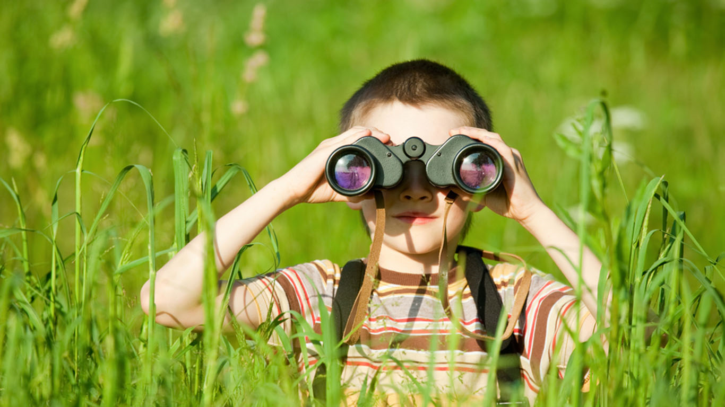
Ontwikkelingsgericht werken
Thema: Wat zie ik? Wat begrijp ik?
Les 6 2OA Jolijn Bos

Slide 2
Inhoud van de les
Deel 1:
Werkblad 1 invullen
Tekst lezen met denkwolkjes
Theorie
Deel 2:
Docu: Been There Done That – Anorexia
Werkblad 2 invullen
Spiegelblad

Slide 3
Observatie oefening Duo’s
Pak het werkblad er bij
Vul de vragen in over je buurman of buurvrouw

Slide 4
Tekst: Non-verbaal gedrag spreekt
Tekst lezen en denkwolkjes maken voor jezelf

Slide 5
Denk wolkjes:
Dit was nieuw voor mij: …
Dit heb ik geleerd…
Hier heb ik vragen over …
Non-verbaal gedrag

Slide 6
Observeren van betrokkenheid
signalen van betrokkenheid
Het kind:
Is geconcentreerd en laat zich niet afleiden
Is geboeid en energiek aan de slag
Reageert snel en adequaat en is nauwkeurig bezig
Is mentaal actief
Verwoordt wat het doet en vraagt zich dingen af
Exploreert en zet door

Slide 7
Interactievaardigheden
Pak je interactievaardigheden erbij (hand-out 4.2 Taalaanbod en interactievaardigheden)

Slide 8
Interactie die de betrokkenheid verhoogt
De basisvoorwaarden voor optimaal resultaat in leren en ontwikkelen.
Autonomie
Competentie
Relatie

Slide 9
Samengevat
Non-verbale communicatie
Signaleren van betrokkenheid
Betrokkenheid stimuleren door interactie (interactievaardigheden)
Drie basis voorwaarden

Slide 10
Werkblad 8.2 Interactie die de betrokkenheid verhoogt
Vul 1 t/m 3 in
Stap 1:DENKEN (alleen)
Stap 2:DELEN (met twee personen)
Stap 3:UITWISSELEN (met vier personen)

Slide 11
Spiegelblad
Vul het spiegelblad in voor jezelf

